Slide 1

基于SSM框架的个人博客系统：
——非传统意义博客
答辩人：
赵子彰
导 师：
周 健
时 间：
2018-03-29

Slide 2
CONTENTS
目录
1
研究意义
2
研究内容
3
目前进展

Slide 3
1
研究意义
让搜索更快更精准
让信息更新更高质

Slide 4
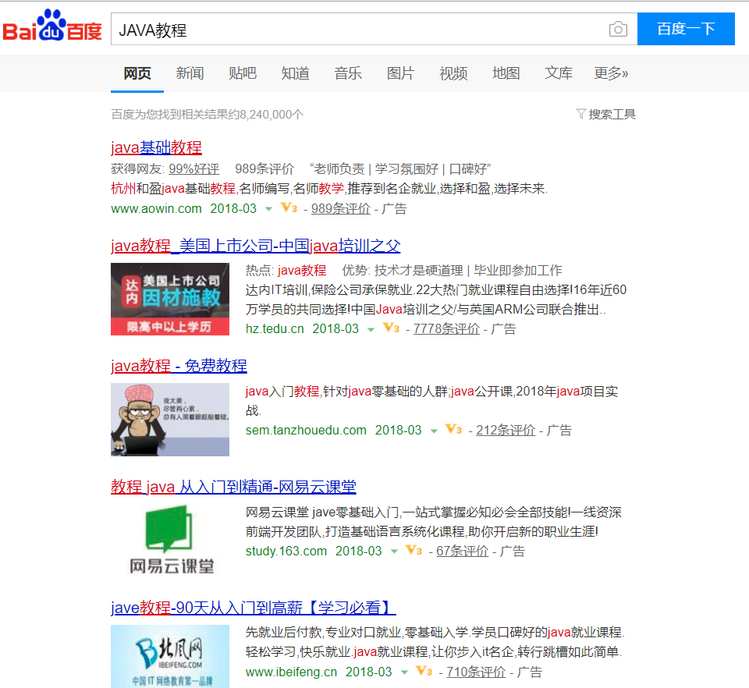





研究意义
第 4 页
让搜索更快更精准
随着互联网的飞速发展，信息的不对等性得以很好的缓解，我们获取信息的方式变得越来越简单。但与此同时，垃圾信息的过滤也变得越来越困难。以图为例：
目前来说，解决这种问题的比较常见方式就是社区和博客类网站，这些网站相比较于搜索引擎，虽然资源量少了，但是更为精确。以技术类博客为例，常用的有以下这些：

Slide 5
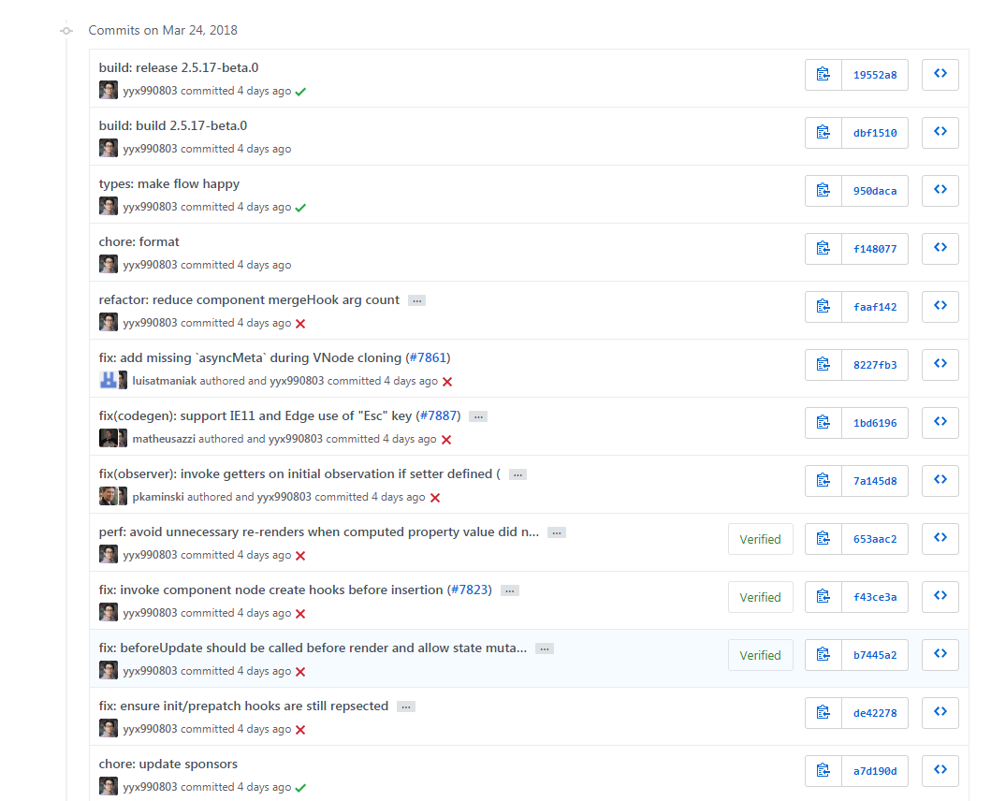
研究意义
第 5 页
让信息更新更高质
博客和社区类网站虽然能够让提高我们搜索的速度和精度。但是由于历史点击量的影响，
一篇过时的博客在搜索结果中依然会排名靠前。很可能我们看完了才发现知识以及不适用当前时代，浪费我们宝贵的时间。
特别是对于计算机专业来说，知识的更新迭代极快，这种情况是非常普遍的。

Slide 6

2
研究内容
信息的调度平台
严格的权限控制
技术选用

Slide 7
研究内容
第 7 页
信息的调度平台
还是以例子来说明：
A是一名大三学生，临近春招实习，想走开发的道路。但是由于时间紧迫，在花了大量时间从各个渠道搜集了足够的学习资料后，还要再花大量的时间去搜集招聘信息。在本来时间就不是那么充足的情况下
无疑会造成很大的困扰。
随着时间的推移，A的学弟B，也已经大三了。不幸的是和A一共走上了码农的不归路。显而易见，他遇到了和A相同的问题，但是这个过程真的有必要每个人都要经历一遍吗？
答案当然是否。为什么同样的事情要大家都做一遍呢？互联网的最大作用就在于资源信息共享，为什么我们不能把资源共享做的更好呢？
但现实如果是这样：
A在花费了大量的时间和精力，最终求职成功后。他可以把它的搜集过滤后的资料，放到互联网上，这样再有其他人和他一样的际遇，完全可以省去非常多的时间。
另外，如果其他人发现了和A收集的资料类似的资料，但是更为完善的，完全可以去替换系统中的
已有资源，从而提高资源的质量。当系统运作一段时间，随着用户的数量越来越多，资源会越来越多越好。这就是我所要说的提高搜索的精度和准度

Slide 8
研究内容
第 8 页
严格的权限控制
如果要想将调度平台获得平稳的运作，严格的权限控制是必不可少的。因为每个人的见解不同，在觉得哪些资源需要保留，哪些资源需要剔除时，按照等级管理制度无疑是更好的选择。
权限控制和资源管理的工单系统是密不可分的。权限不仅决定了视图的显示，同时也决定了URL的访问和工单系统中的权力范围。

Slide 9


研究内容
第 9 页
技术选用
vue.js
Spring

Slide 10
3
目前进展

Slide 11
研究内容
第 11 页
权限控制（已完成）
如果想实现一个JavaWeb应用，必须遵循Servlet3.0规范。根据选用协议的不同，产生了子接口Servlet-Http规范。而我选用的SpringMVC就是一个采用MVC模式的实现Servlet-Http接口的JavaWeb框架，由Spring提供技术支持。
所有实现了Servlet规范的框架都支持Filter，Servlet，Listener三大组件。通常情况下，利用Filter我们就能够过滤所有的URL，从而实现URL级别的权限控制，如果要想实现方法级别的权限控制则需要用到切面编程的思想，其基本原理是反射和代理。当然如果自己实现一套权限控制是非常庞大的工程，为了不重复造轮子，我选用了由Spring提供的SpringSecurity框架

Slide 12
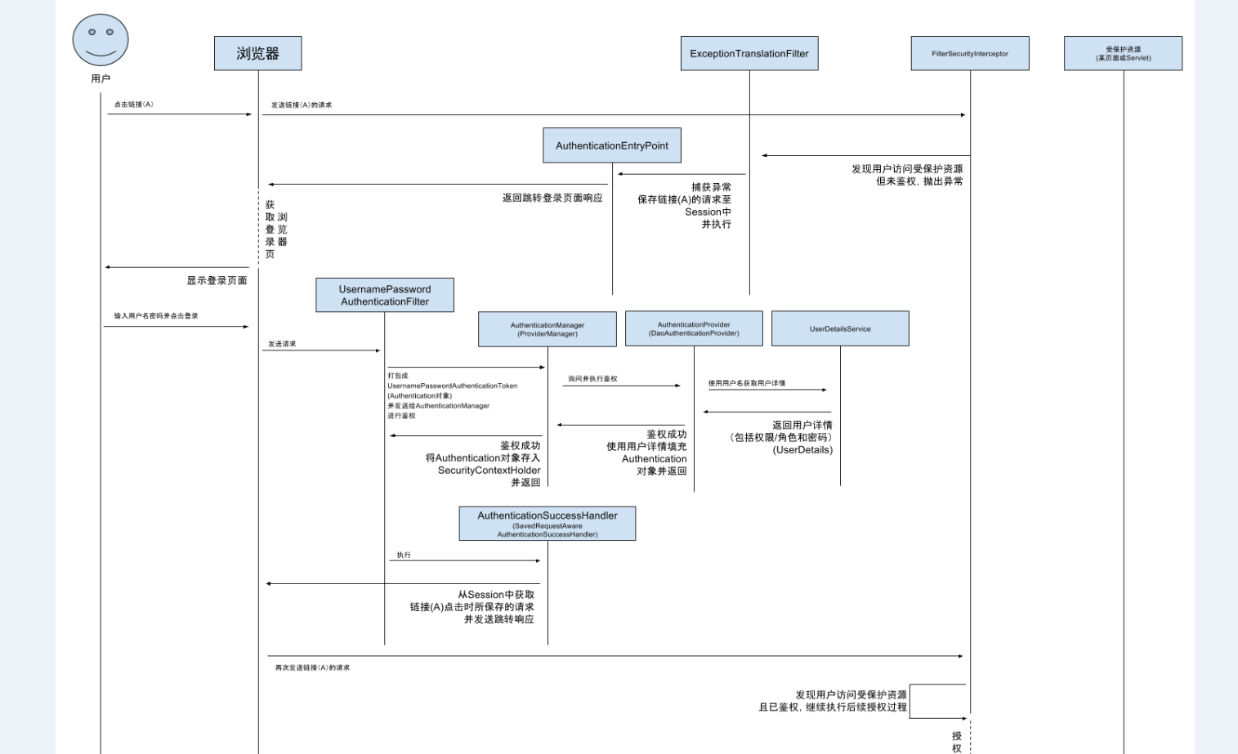
研究内容
第 12 页
权限控制基本流程

Slide 13
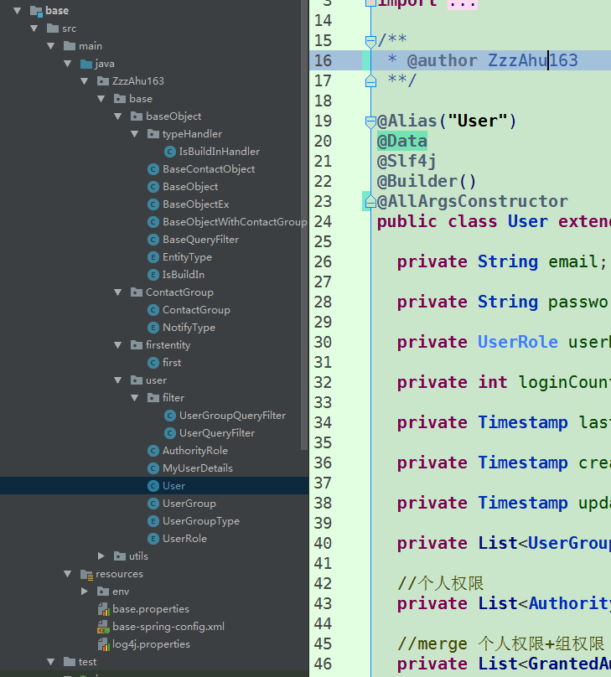
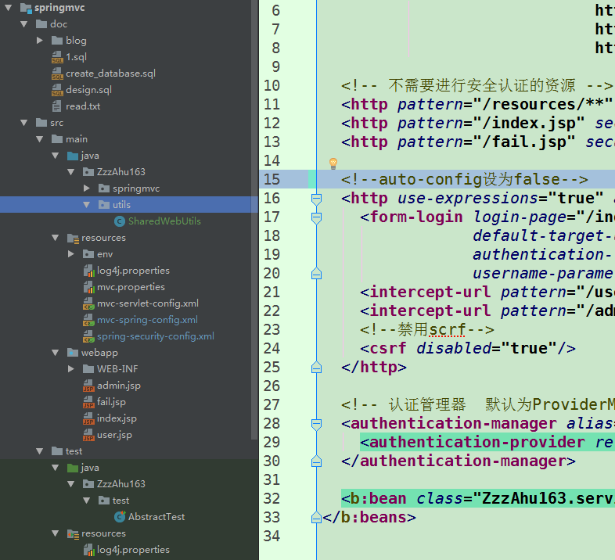
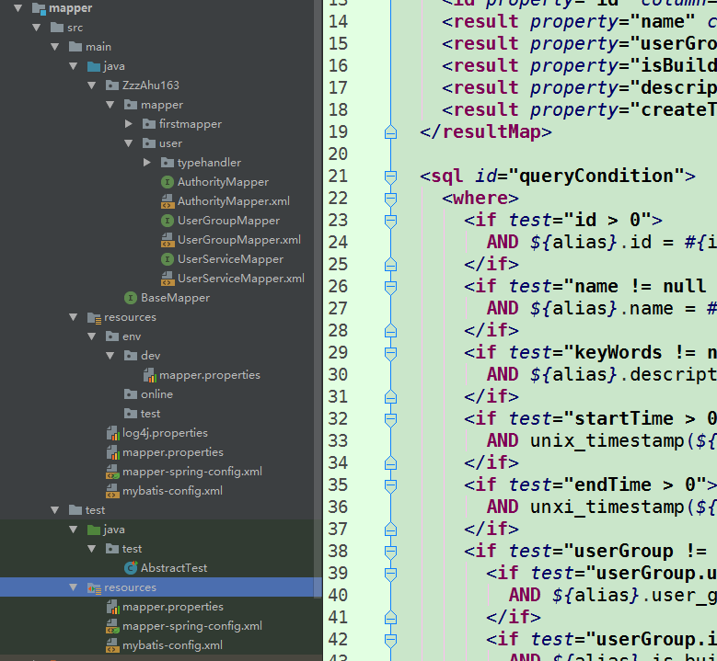
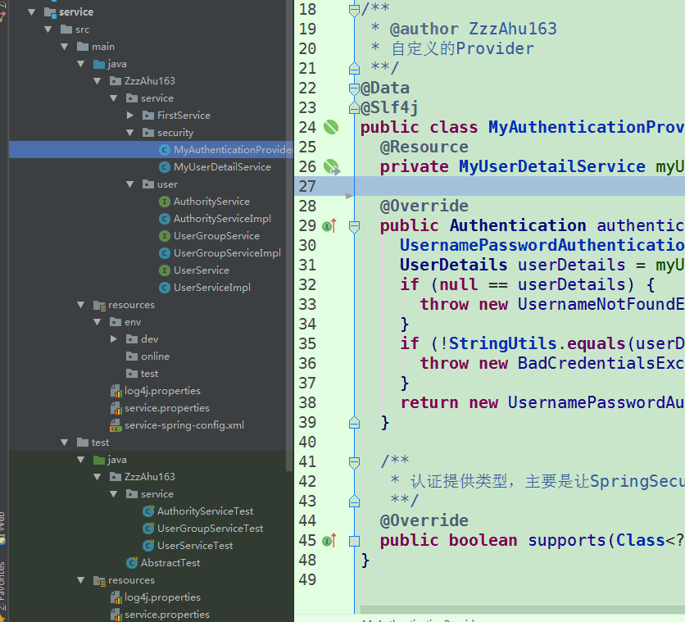
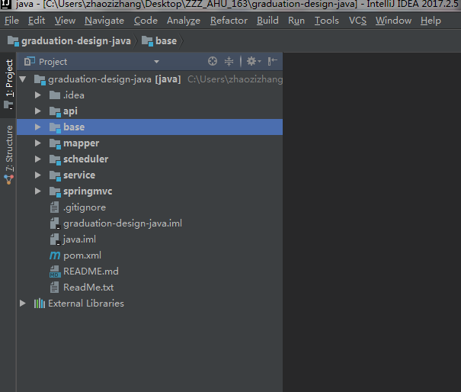
研究内容
第 13 页
后端框架的搭建

Slide 14
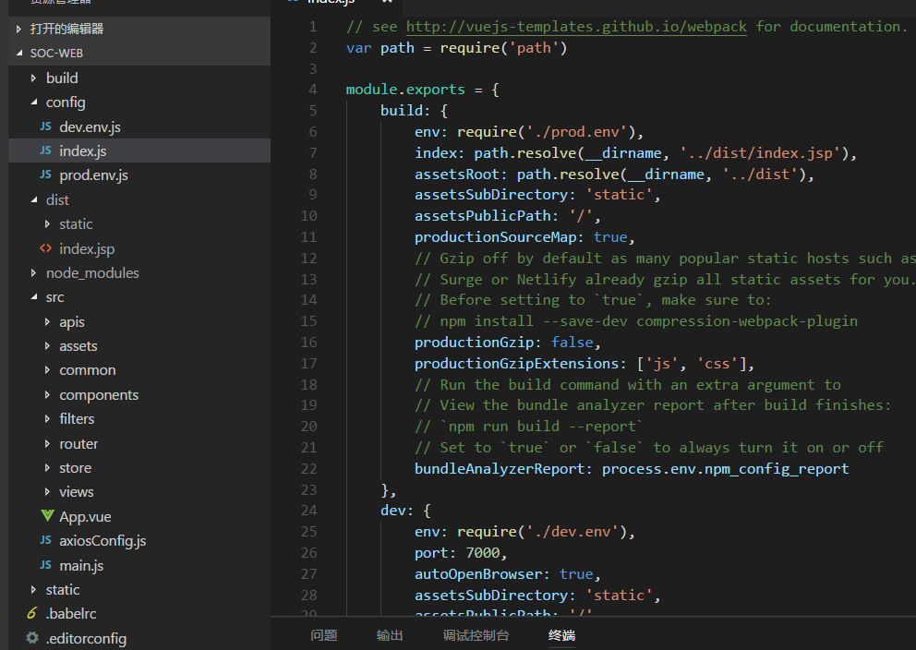
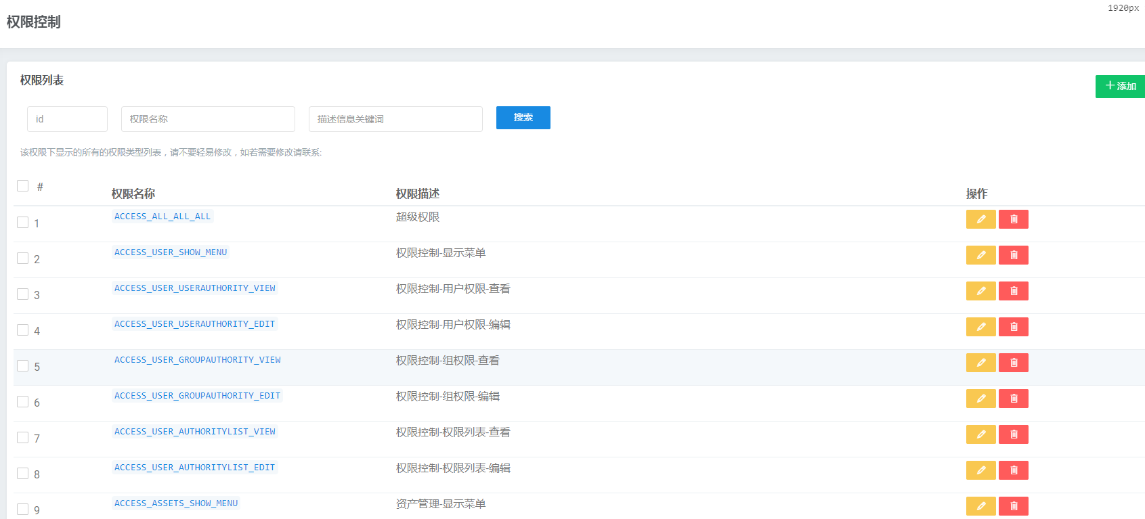
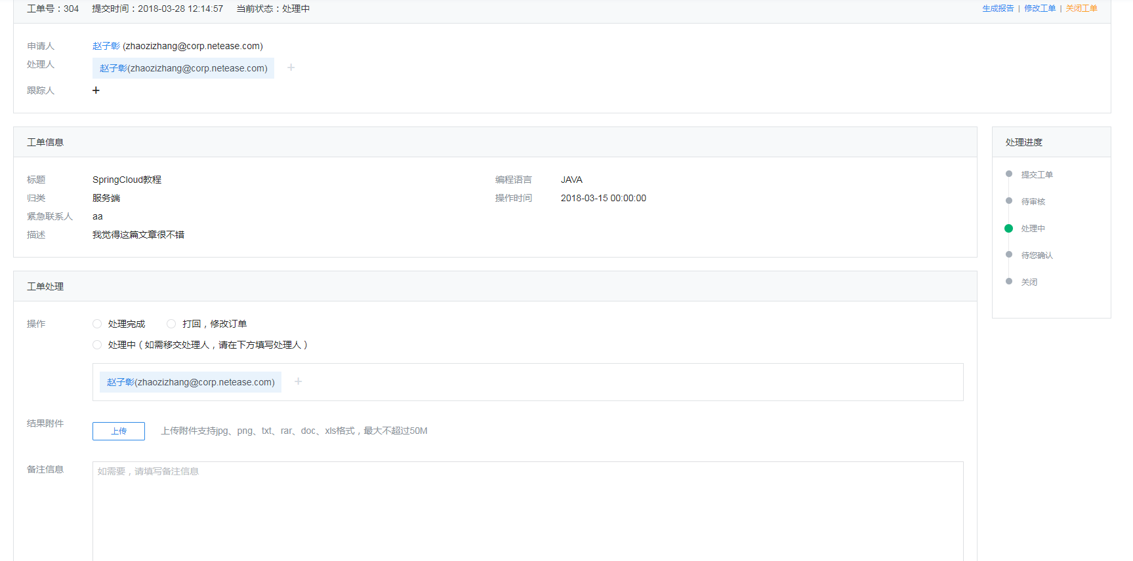

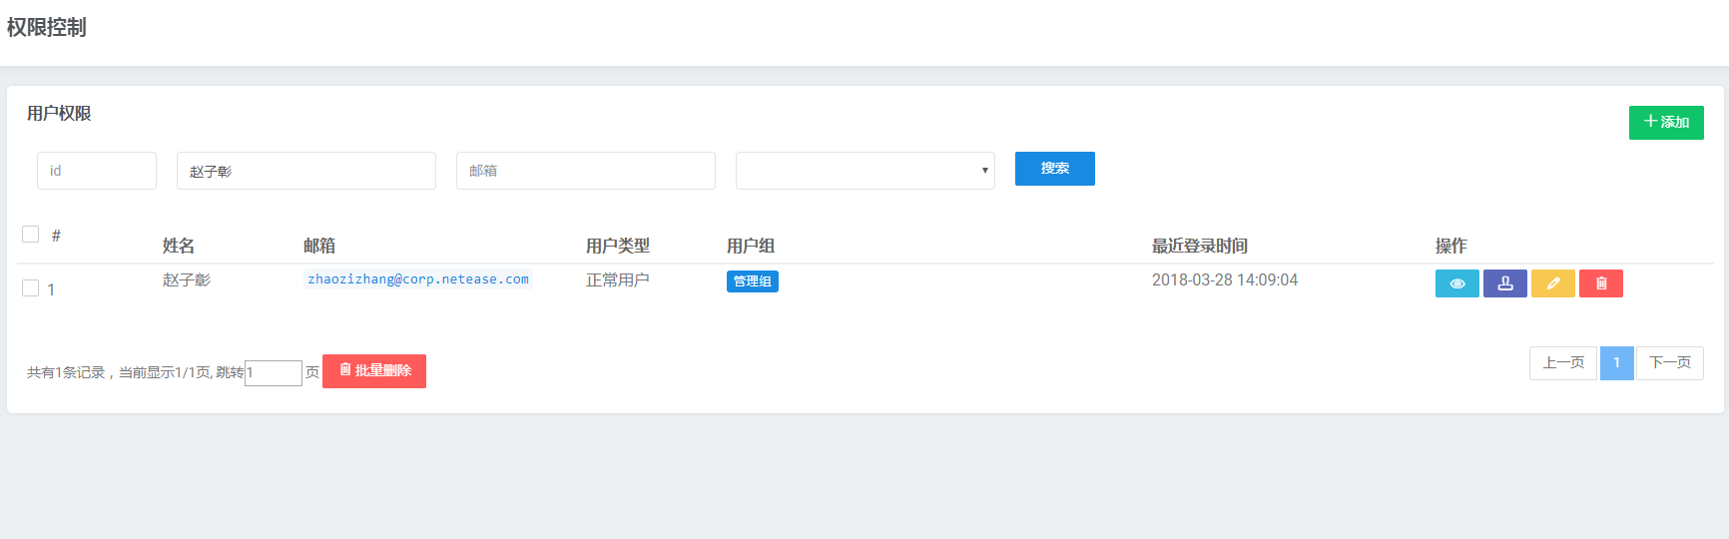
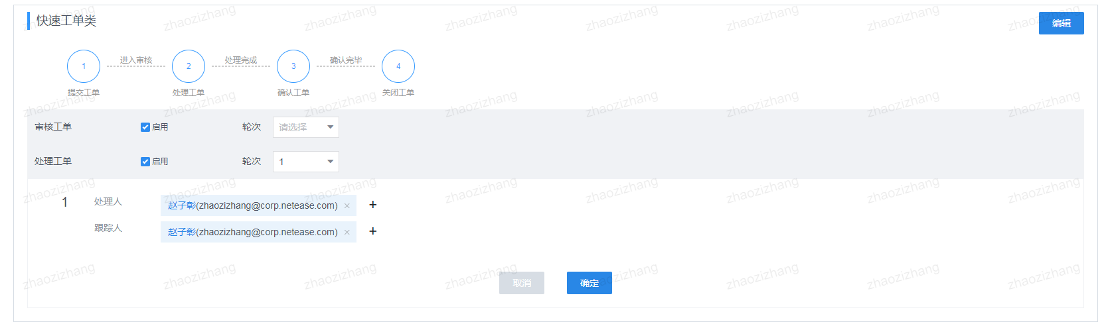
研究内容
第 14 页
前端主要功能浏览

Slide 15
进度安排
第 15 页
阶段一
阶段二
阶段三
阶段四
2018.1.4 – 2018.2.4
2018.2.5 - 2018.2.10
2018.2.11 - 2018.4.0
2018.4.1 - 2018.5.5
查阅书籍，
学习编程知识
分析需求
完成项目框架
完善项目细节

Slide 16
进度安排
第 16 页
阶段五
阶段六
阶段七
阶段八
2018.5.6 - 2018.5.15
2018.5.16 - 2018.5.25
2018.5.25 - 2018.6.1
2018.6.2 -
2018.6.5
撰写毕业设计论文
毕业设计送评阅人审阅，做好答辩的准备工作
根据答辩意见进一步完善设计
上交纸质档案,上传定稿电子文档

Slide 17
第 17 页
THE END

